Slide 1
Địa lí
ÔN TẬP

Slide 2
Du lịch
trực tuyến

Slide 3
Khu vực này nằm giữa sông Hồng và sông Đà. Có nhiều dãy núi cao, đồ sộ nhất nước ta, có nhiều đỉnh nhọn, sườn dốc, thung lũng hẹp và sâu.
Trung du Bắc Bộ
Dãy
Hoàng Liên Sơn
Tây Nguyên

Slide 4
Dãy
Hoàng liên sơn

Slide 5
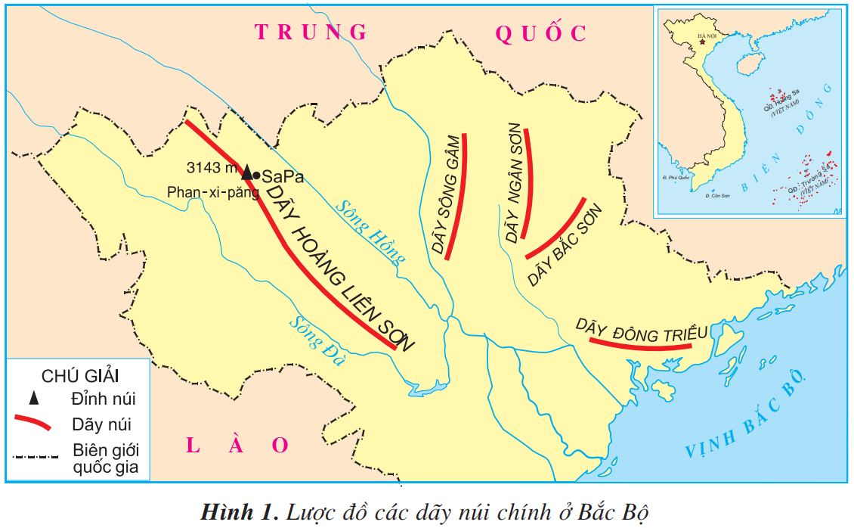
Hãy xác định dãy Hoàng Liên Sơn và đỉnh núi Phan-xi-păng trên lược đồ.

Slide 6
Dãy
Hoàng Liên Sơn
Địa hình
Khí hậu
Dãy Hoàng Liên Sơn nằm giữa sông Hồng và sông Đà. Có nhiều dãy núi cao, đồ sộ nhất nước ta, có nhiều đỉnh nhọn, sườn dốc, thung lũng hẹp và sâu.
Những nơi cao của dãy Hoàng Liên Sơn có khí hậu lạnh quanh năm

Slide 7
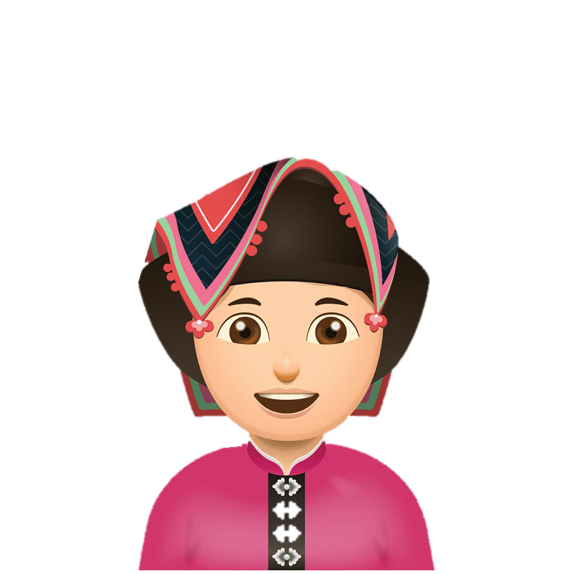
Dân cư ở dãy Hoàng Liên Sơn phân bố như thế nào?
A
Đông đúc
Thưa thớt
B
Tùy địa hình
C

Slide 8
Kể tên một số dân tộc ít người ở Hoàng Liên Sơn mà em biết.

Slide 9
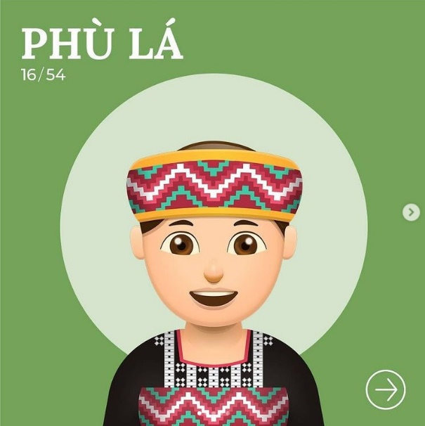
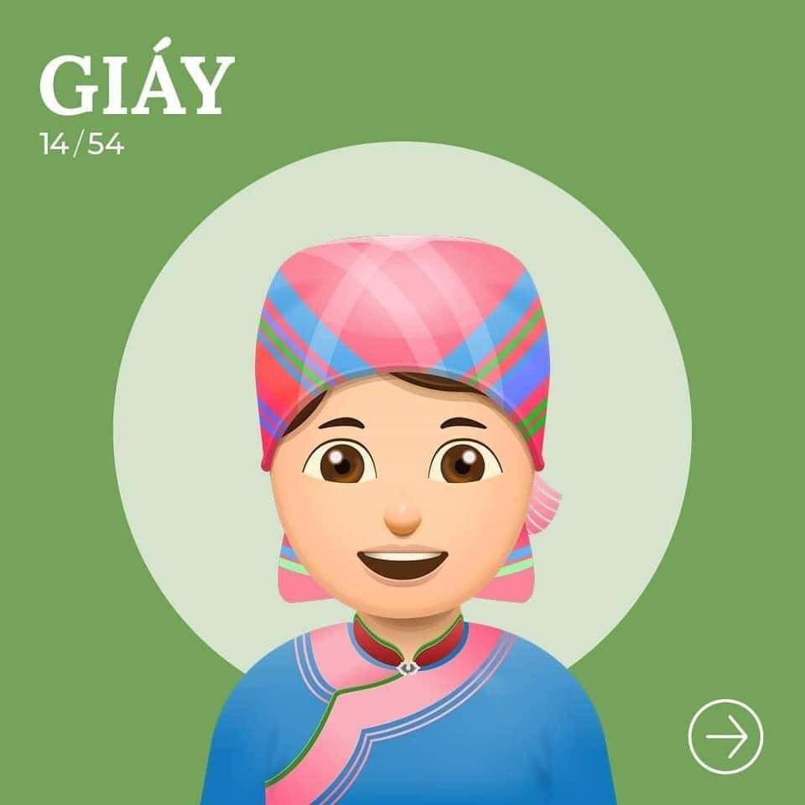
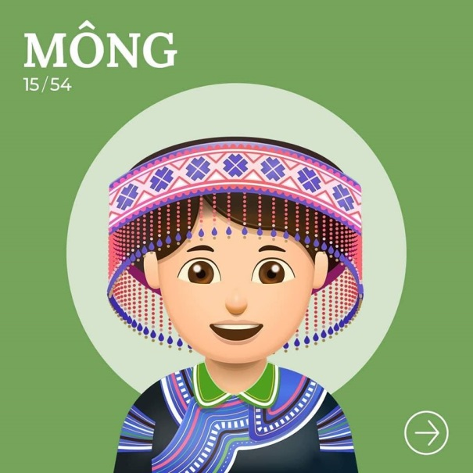
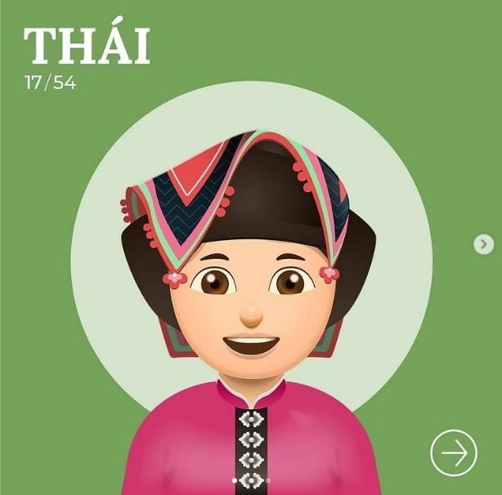
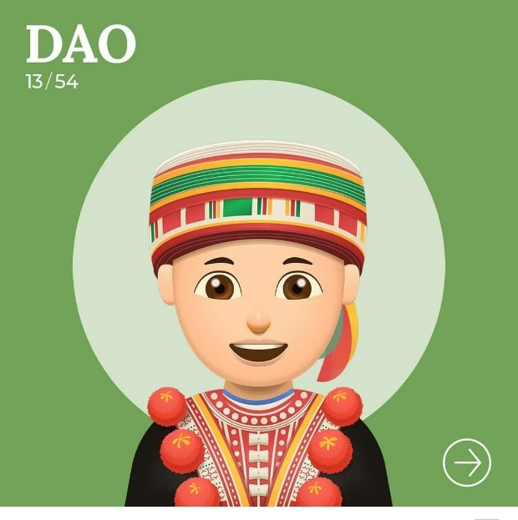

Slide 10
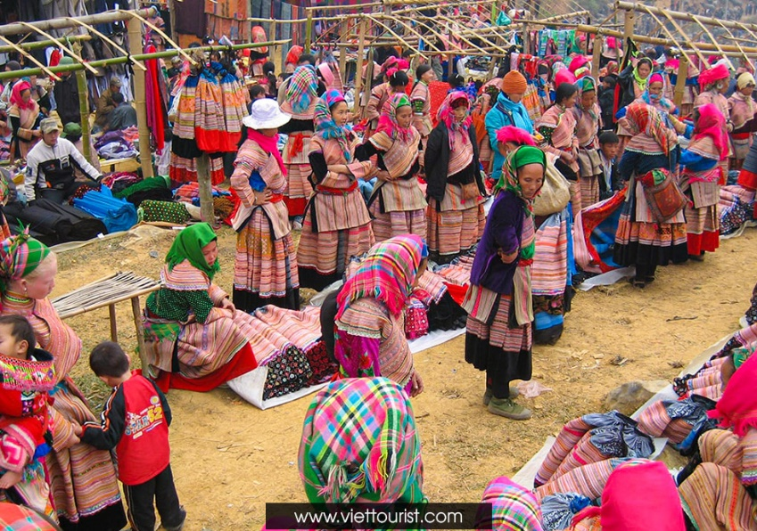
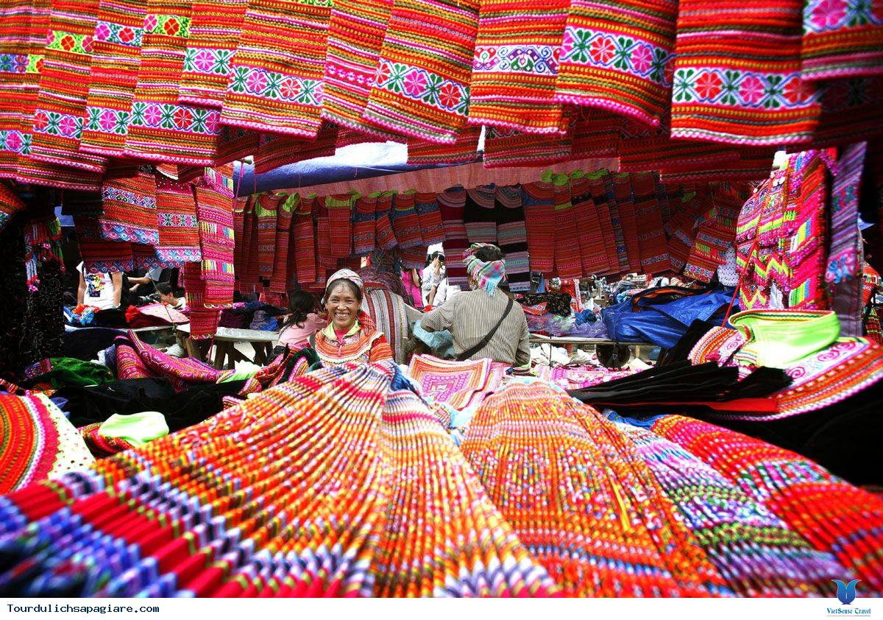
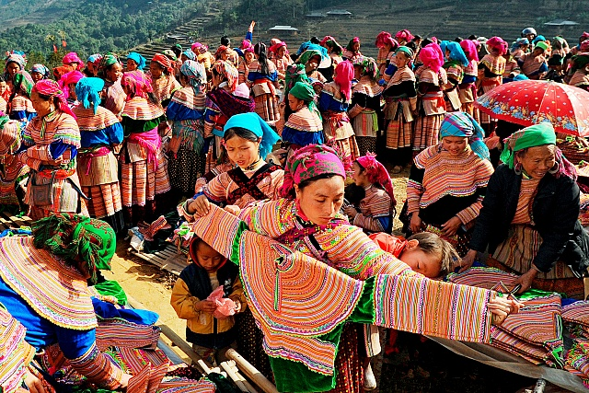
Trang phục được may, thêu trang trí rất công phu và có màu sắc sặc sỡ.
Em có nhận xét gì về trang phục của các dân tộc ở Hoàng Liên Sơn?

Slide 11
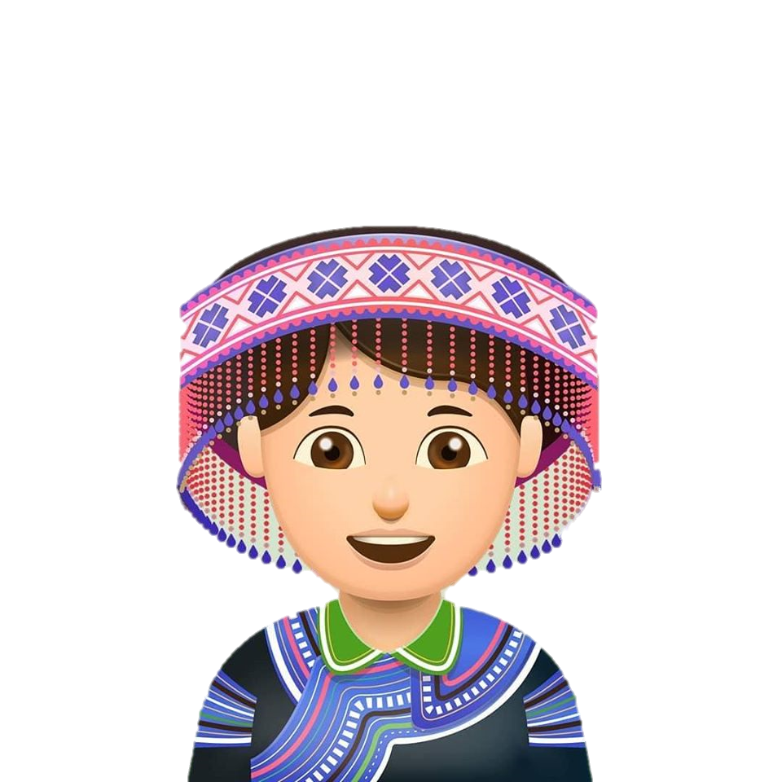
Lễ hội ở Hoàng Liên Sơn thường tổ chức vào thời gian nào?
A
Mùa xuân
B
Mùa thu
Mùa hè
C

Slide 12
Một số dân tộc ở dãy
Hoàng Liên Sơn
Trang phục
Lễ hội
Tự may quần áo, các dân tộc có cách ăn mặc riêng. Trang phục thường may công phu và có màu sắc sặc sỡ.
Có nhiều lễ hội truyền thống. Một nét văn hóa đặc sắc ở đây là những phiên chợ vùng cao.

Slide 13
Đánh dấu trước các hoạt động sản xuất của người dân Hoàng Liên Sơn.
 | Trồng trọt trên đất dốc. |  | Đánh bắt và nuôi trồng thủy sản
 | Buôn gỗ |  | Nghề thủ công truyền thống
 | Khai thác khoáng sản |  | Khai thác sức nước

Slide 14
Đây là nghề chính của người dân
Hoàng Liên Sơn.
N | G | H | Ề | N | Ô | N | G

Slide 15
Đây là khoáng sản được khai thác nhiều nhất ở Hoàng Liên Sơn.
A | P | A | T | Í | T

Slide 16
Hoạt động sản xuất của người dân ở Hoàng Liên Sơn
Nghề nông là nghề chính của người dân ở Hoàng Liên Sơn. Họ trồng lúa, ngô, chè , trồng rau và cây ăn quả... trên nương rẫy, ruộng bậc thang. Ngoài ra, ở đây còn có các nghề thủ công (dệt, thêu, đan, rèn, đúc,...) và khai thác khoáng sản.

Slide 17
Khu vực này là vùng đất cao, rộng lớn, gồm các cao nguyên xếp tầng cao thấp khác nhau.
Dãy
Hoàng Liên Sơn
Trung du Bắc Bộ
Tây Nguyên

Slide 18
Tây nguyên

Slide 19
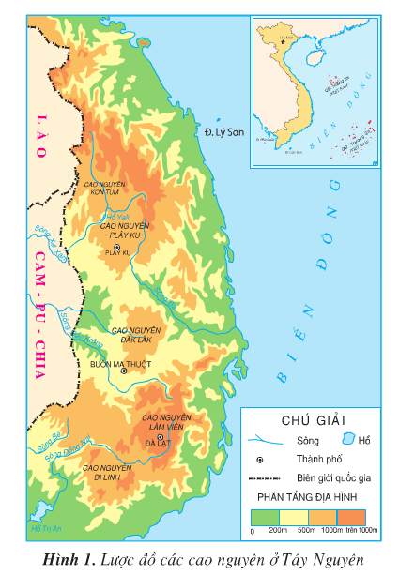
Cao nguyên
KON TUM
Dựa vào lược đồ trang 82 em hãy đọc tên các cao nguyên theo hướng từ Bắc xuống Nam.
Cao nguyên
PLÂY KU
Cao nguyên
ĐẮK LẮK
Cao nguyên
LÂM VIÊN
Cao nguyên
DI LINH

Slide 20
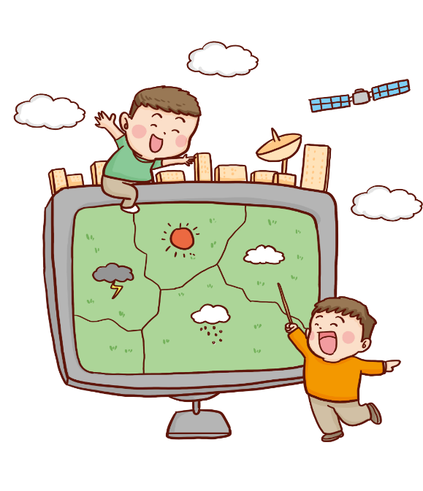
Tây Nguyên
Địa hình
Khí hậu
Vùng đất Tây Nguyên là vùng đất cao, rộng lớn, gồm các cao nguyên xếp tầng cao thấp khác nhau.
Ở đây khí hậu có hai mùa rõ rệt: mùa mưa và mùa khô.

Slide 21
Kể tên một số dân tộc cùng chung sống tại Tây Nguyên mà em biết.

Slide 22
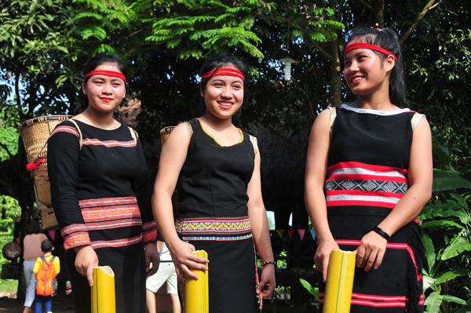
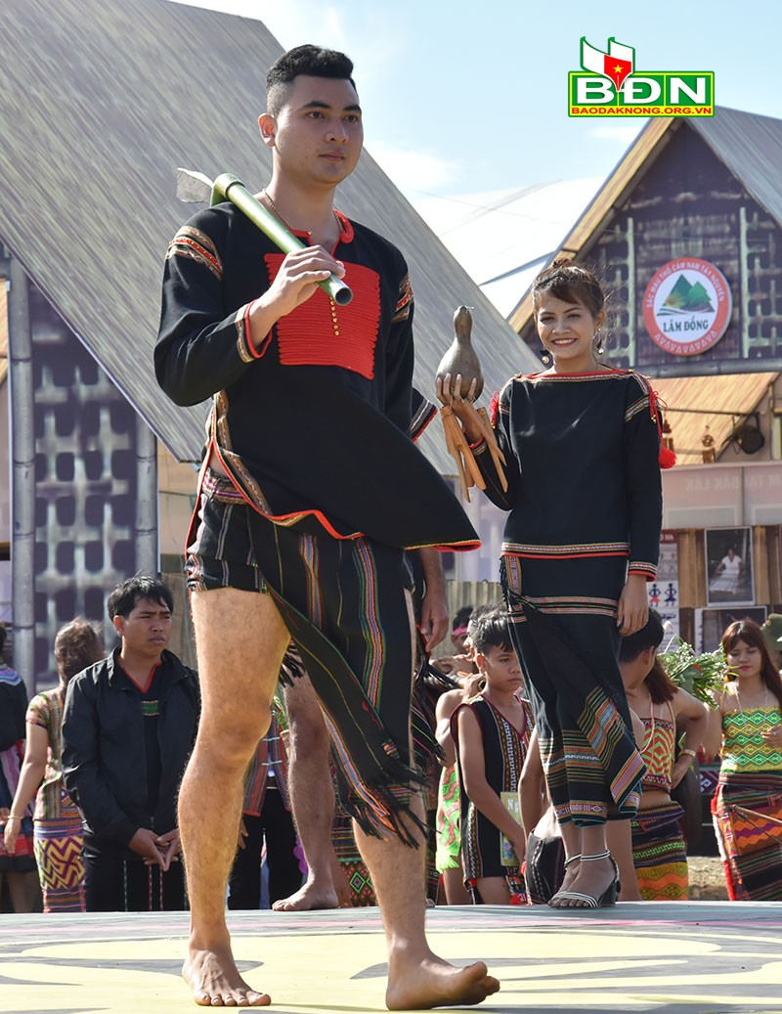
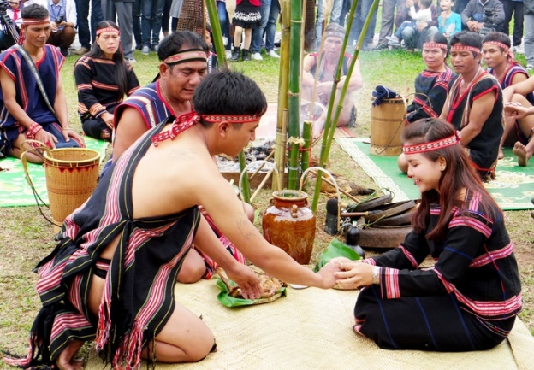
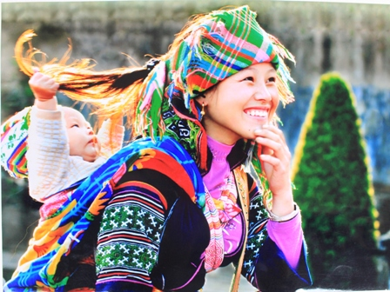
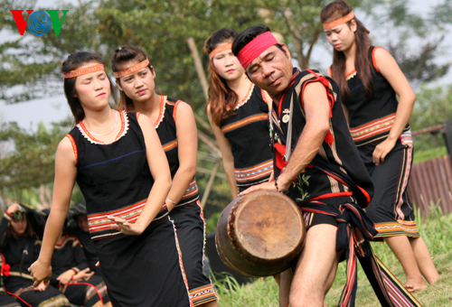
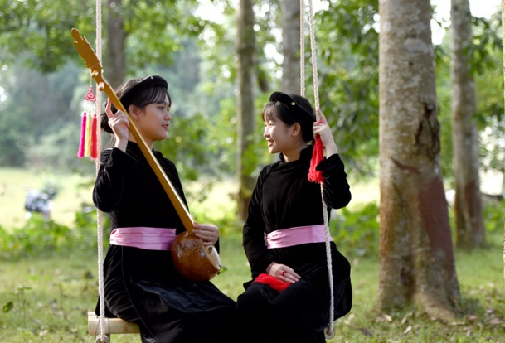
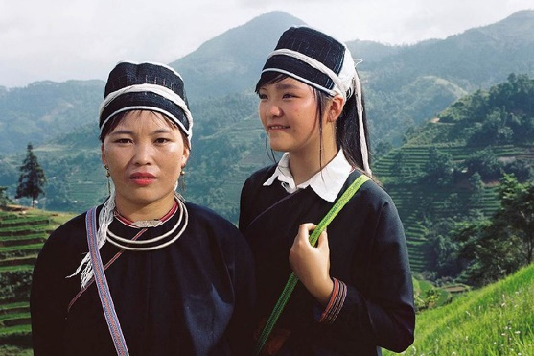
Người Xơ-đăng
Người Gia-rai
Người Ê-đê
Người Mông
Người Kinh
Người Ba-na
Người Tày
Người Nùng

Slide 23
Em có nhận xét gì về trang phục của họ?

Slide 24
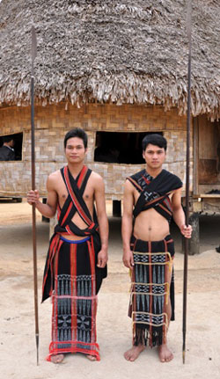
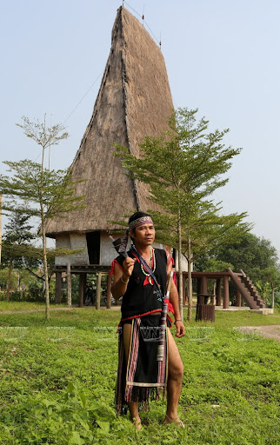
Nam thường
đóng khố.

Slide 25
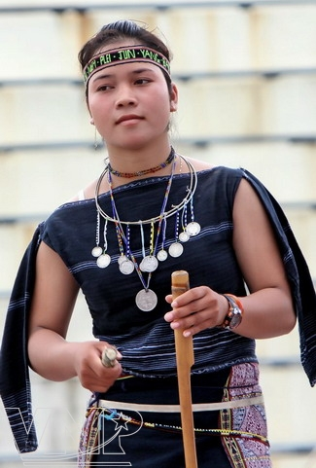
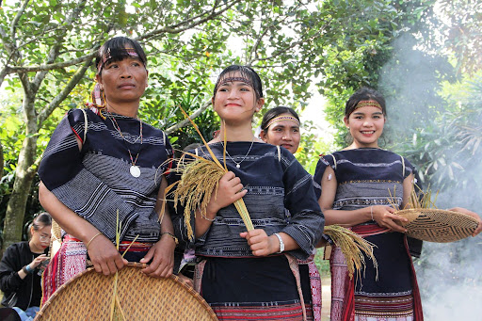
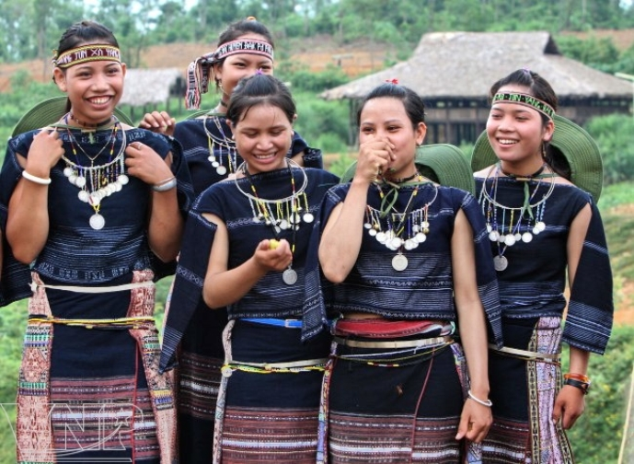
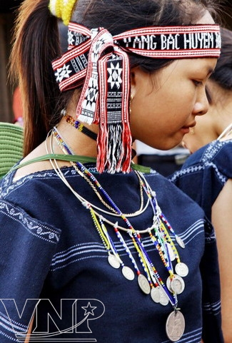
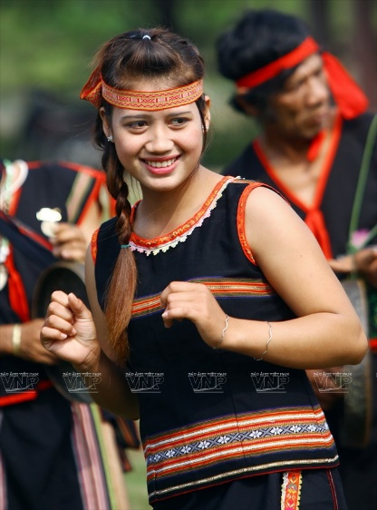
Nữ thường
quấn váy.

Slide 26
Tây Nguyên
Trang phục
Lễ hội
Nam đóng khố, nữ quấn váy. Trang phục ngày hội trang trí nhiều hoa văn màu sắc sặc sỡ. Trai gái thích mang đồ trang sức.
Người dân nơi đây rất yêu thích nghệ thuật và sáng tạo ra nhiều loại nhạc cụ dân tộc độc đáo.

Slide 27
Nối ý cho phù hợp giữa điều kiện tự nhiên và các hoạt động sản xuất của người dân ở Tây Nguyên.
Đất ba dan màu đỏ, tơi xốp, phì nhiêu. |  |  | Khai thác sức nước, thủy điện.
Có nhiều đồng cỏ |  |  | Trồng cây công nghiệp lâu năm.
Có nhiều con sông, chảy qua nhiều độ cao khác nhau, lắm thác ghềnh. |  |  | Chăn nuôi.
Rừng rậm nhiệt đới, rừng khộp, |  |  | Khai thác gỗ

Slide 28
Hoạt động sản xuất của người dân ở Tây Nguyên
Trên các cao nguyên ở Tây Nguyên có những điều kiện thuận lợi để trồng cây công nghiệp lâu năm như cà phê, cao su, hồ tiêu, chè; chăn nuôi trâu, bò; khác sức nước làm thủy điện và khai thác gỗ.

Slide 29
Khu vực này là là vùng đồi với các đỉnh tròn, sườn thoải. Thế mạnh ở đây là trồng cây ăn quả và cây công nghiệp, đặc biệt là trồng chè.
Dãy
Hoàng Liên Sơn
Trung du Bắc Bộ
Tây Nguyên

Slide 30
Trung du
bắc bộ

Slide 31
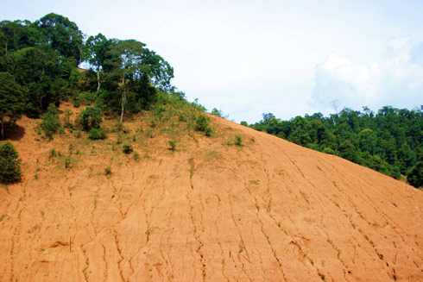
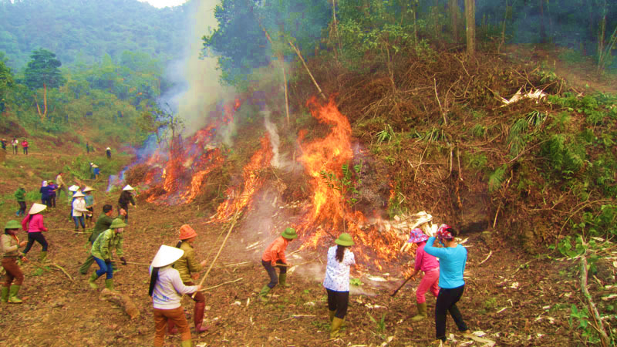
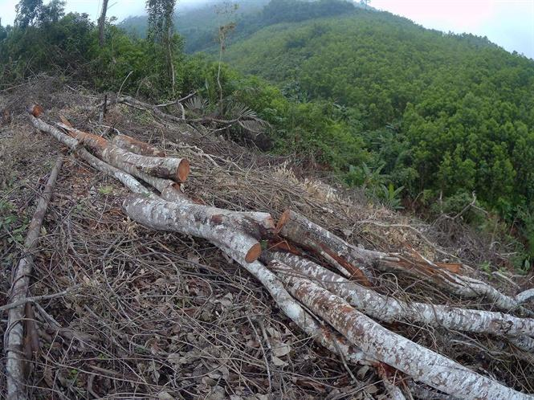
Vì rừng bị khai thác cạn kiệt do đốt phá rừng, khai thác gỗ bừa bãi nên ở vùng trung du Bắc Bộ lại có những nơi đất trống, đồi trọc.

Slide 32
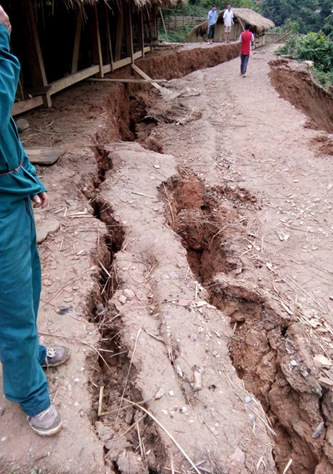
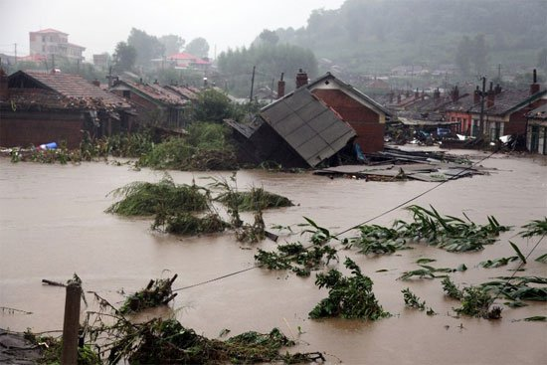
Hiện tượng đất trống, đồi trọc sẽ gây ra gây xói mòn đất đai, sạt lở đất, lũ lụt tăng, đất đai cằn cỗi kéo theo sự thiệt hại lớn về người và của.
Để khắc phục tình trạng này, người dân nơi đây đã làm gì?

Slide 33
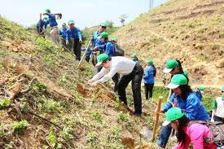
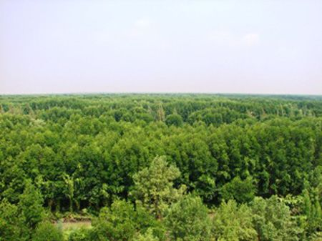
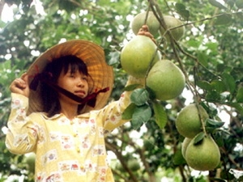
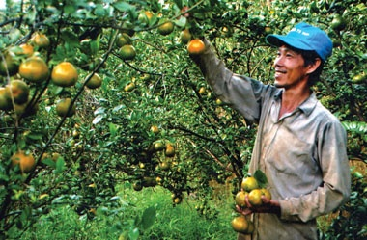
Để khắc phục tình trạng này, người dân nơi đây Đã tích cực trồng lại rừng, cây công nghiệp lâu năm và cây ăn quả. Rừng che phủ đồi, ngăn chặn tình trạng đất bị xói mòn và xấu đi.

Slide 34
Trung du Bắc Bộ
Trung du Bắc Bộ là vùng đồi với các đỉnh tròn, sườn thoải. Thế mạnh ở đây là trồng cây ăn quả và cây công nghiệp, đặc biệt là trồng chè. Đất trống, đồi trọc đang được phủ xanh bằng việc trồng rừng, trồng cây công nghiệp lâu năm và cây ăn quả.

